Slide 1
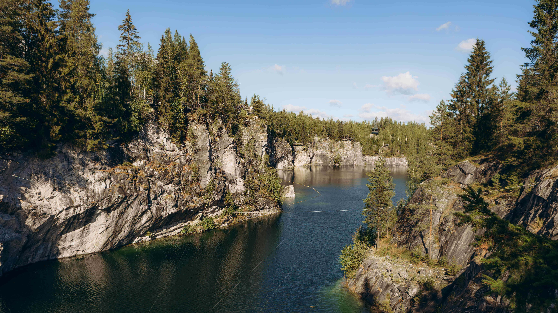
РЕСПУБЛИКА КАРЕЛИЯ

Slide 2
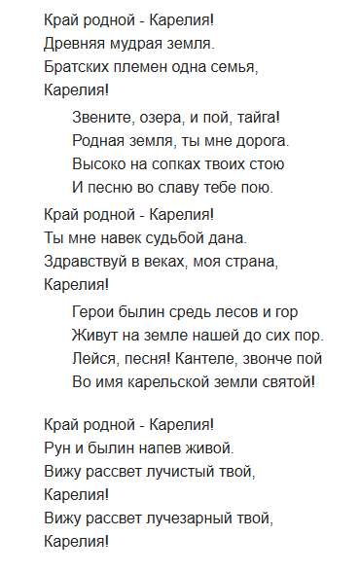

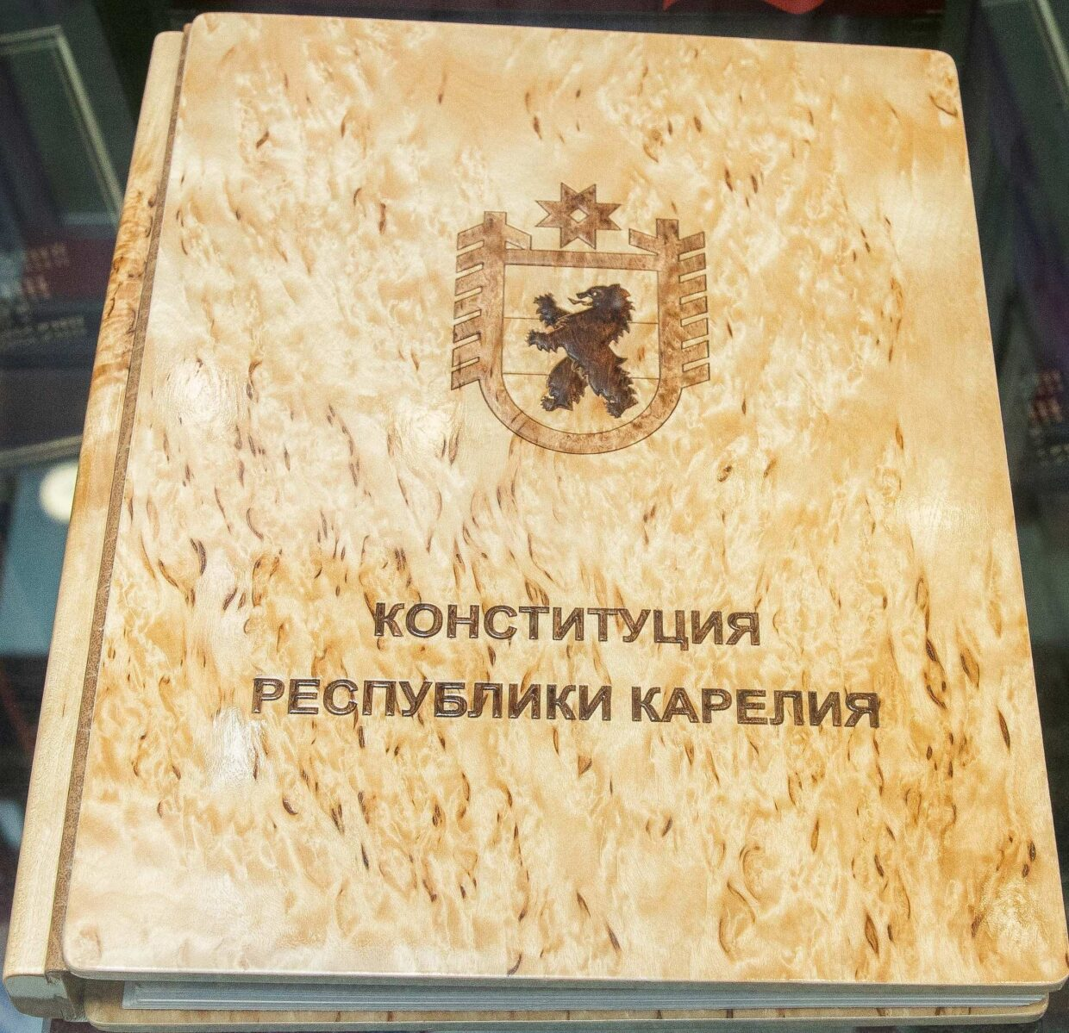

Карельская Республика
02/12
Имеет свой флаг, герб, гимн и конституцию

Slide 3

Устное народное творчество
03/12
«Калевала» — карело-финский поэтический эпос, который состоит из пятидесяти рун (песен), среди которых легенды о создании мира, о древних богоподобных героях и колдунах, о подвигах и свершениях.
Калевала — это мифическая страна. Главный герой поэмы — старый Вяйнямёйнен, первый человек на Земле. Он играет на своей кантеле и одолевает врагов, чаще всего с помощью колдовства.

Slide 4
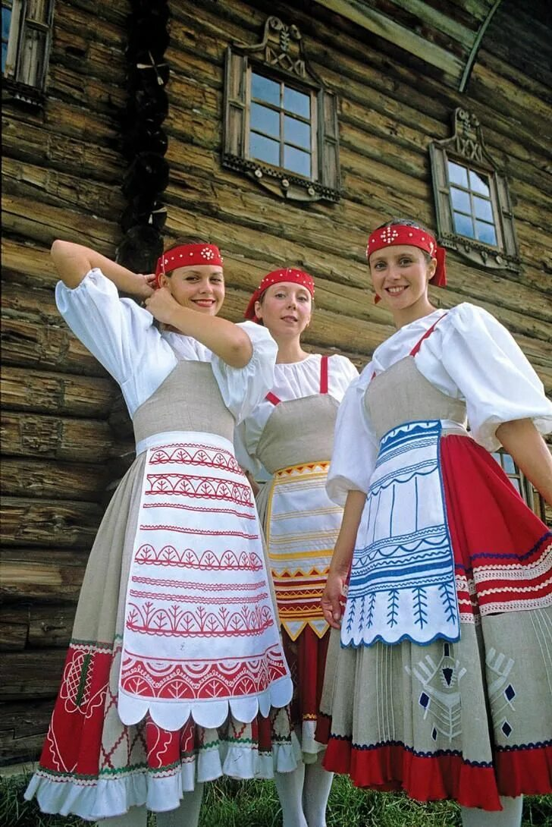
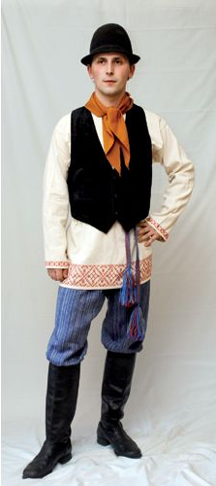
Народная одежда
04/12
Женский костюм
Мужской костюм

Slide 5
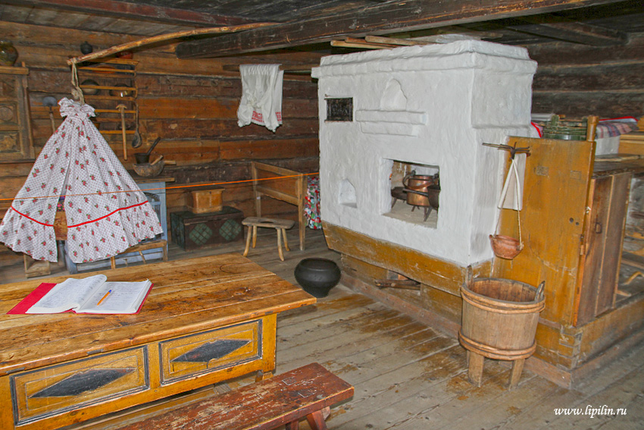
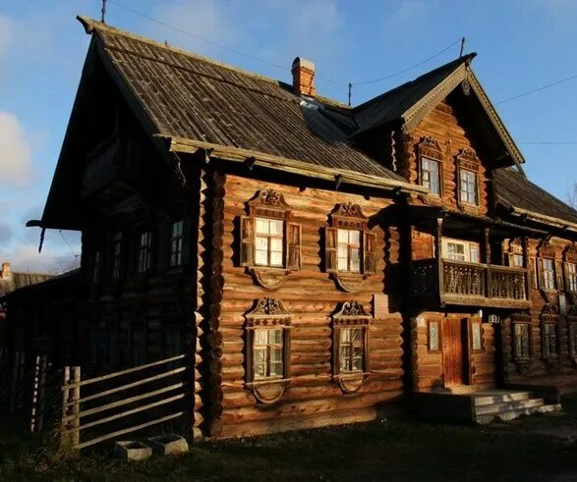
Карельское жилище
05/12
Снаружи
Внутри

Slide 6
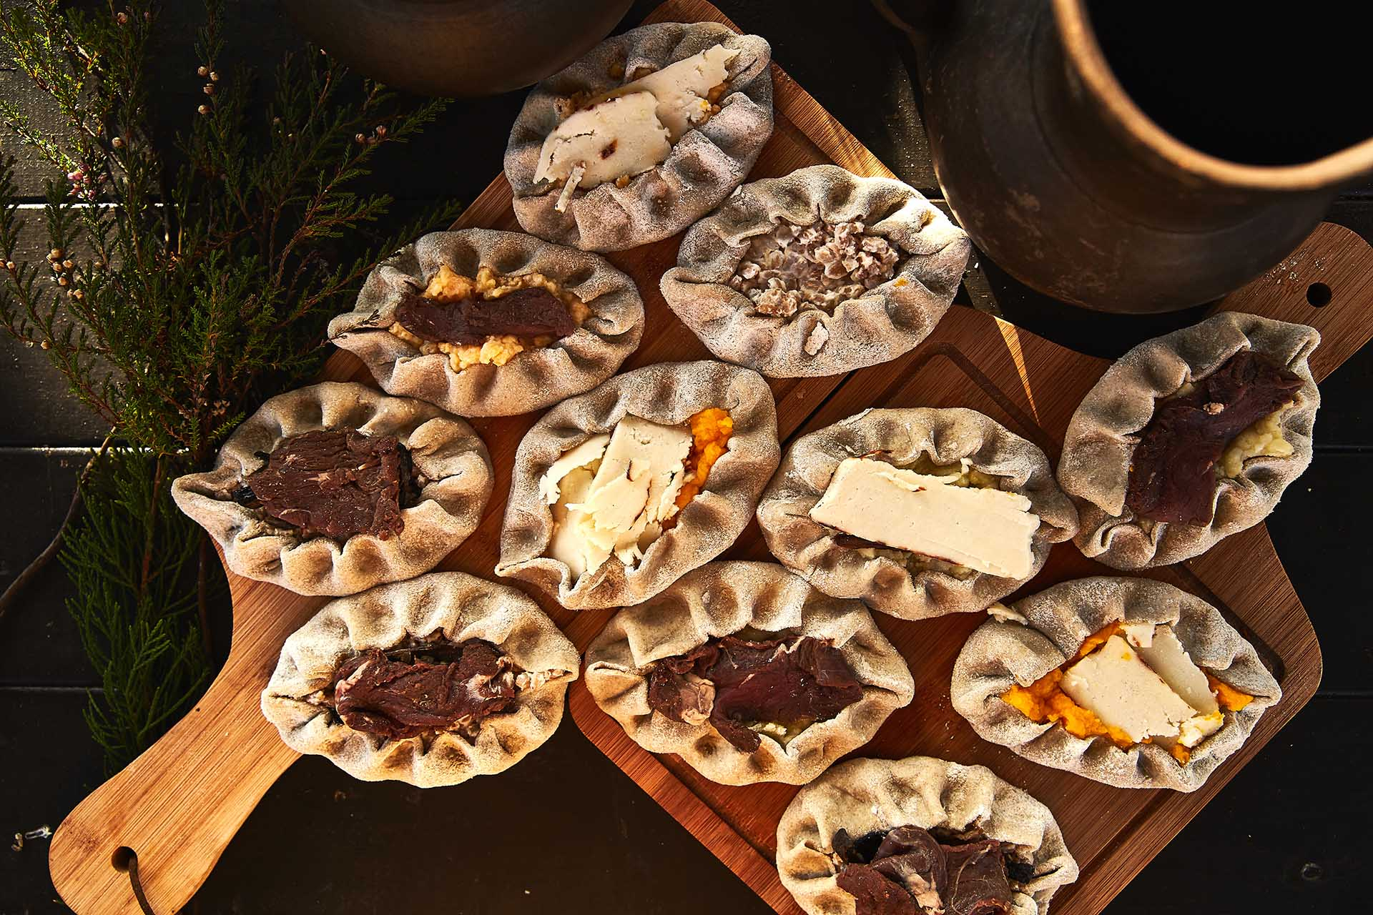
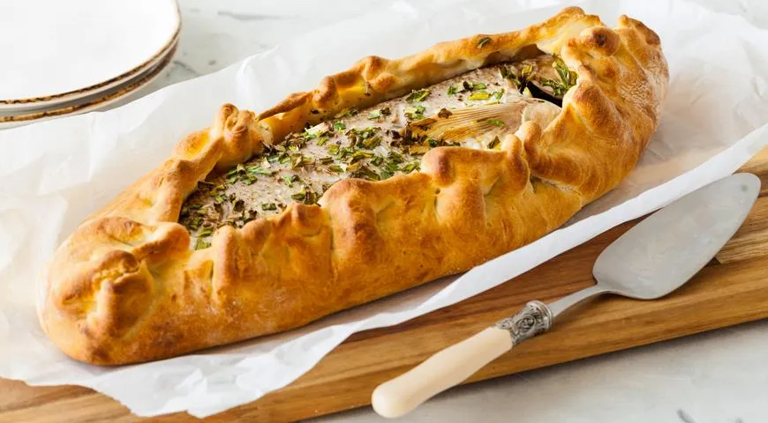
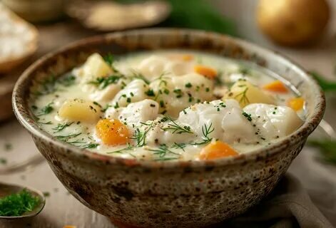
Кухня. Традиционные блюда
06/12
Карельская уха со сливками называется Калакейтто. Отличается добавлением жирных сливок, что придаёт супу нежность и раскрывает рыбный вкус.
Калитки — одно из традиционных блюд карельской кухни, представляющее собой открытые пирожки из ржаного пресного теста с различными начинками.
Карельский рыбник — это закрытый пирог из ржаного или смешанного теста с сочной рыбной начинкой.

Slide 7
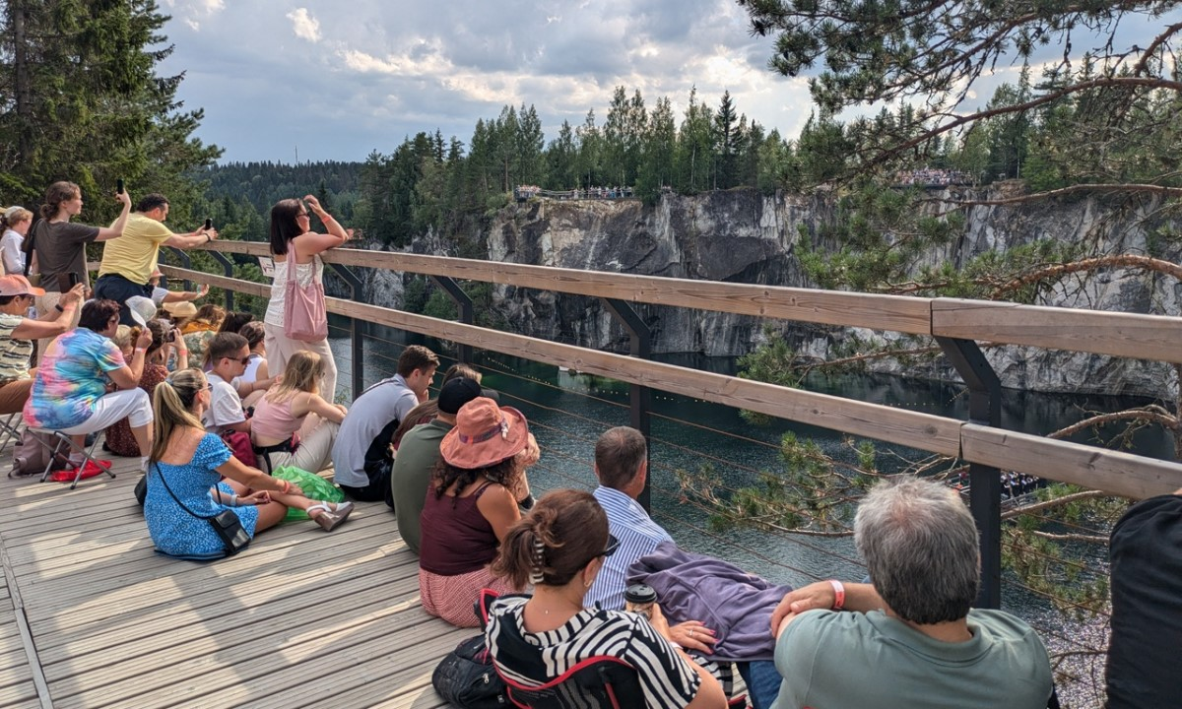
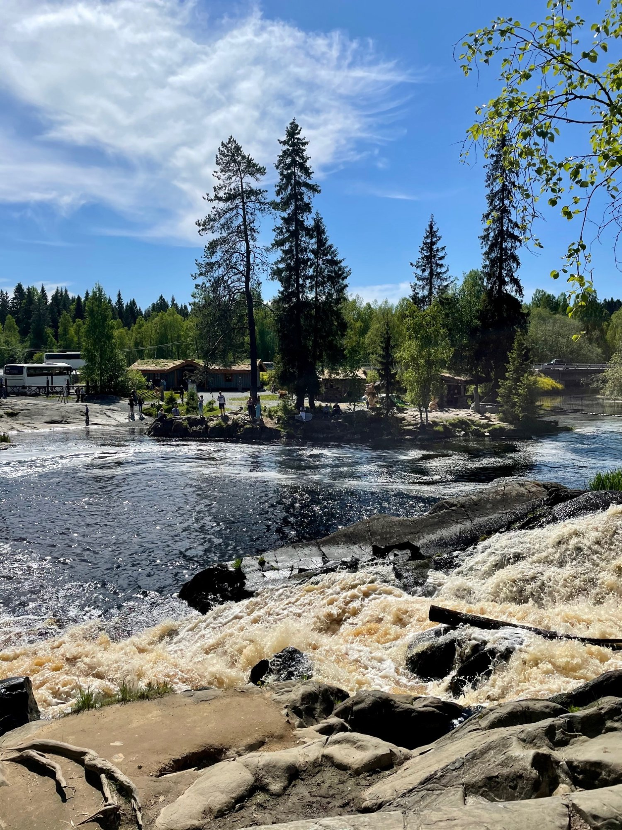
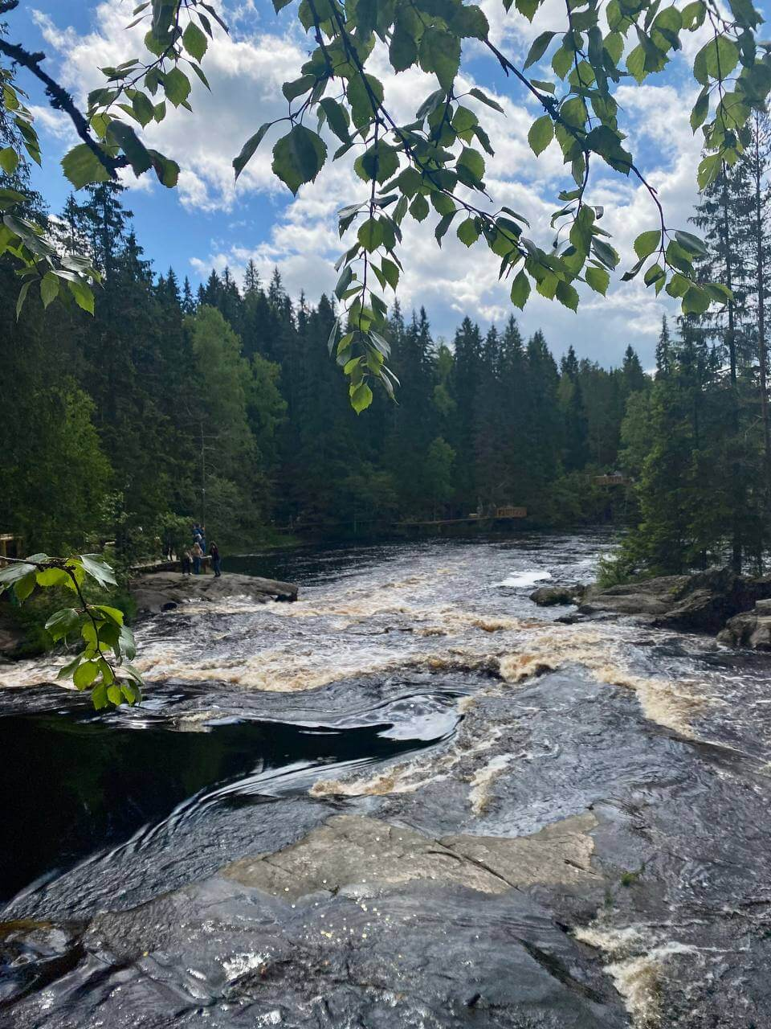
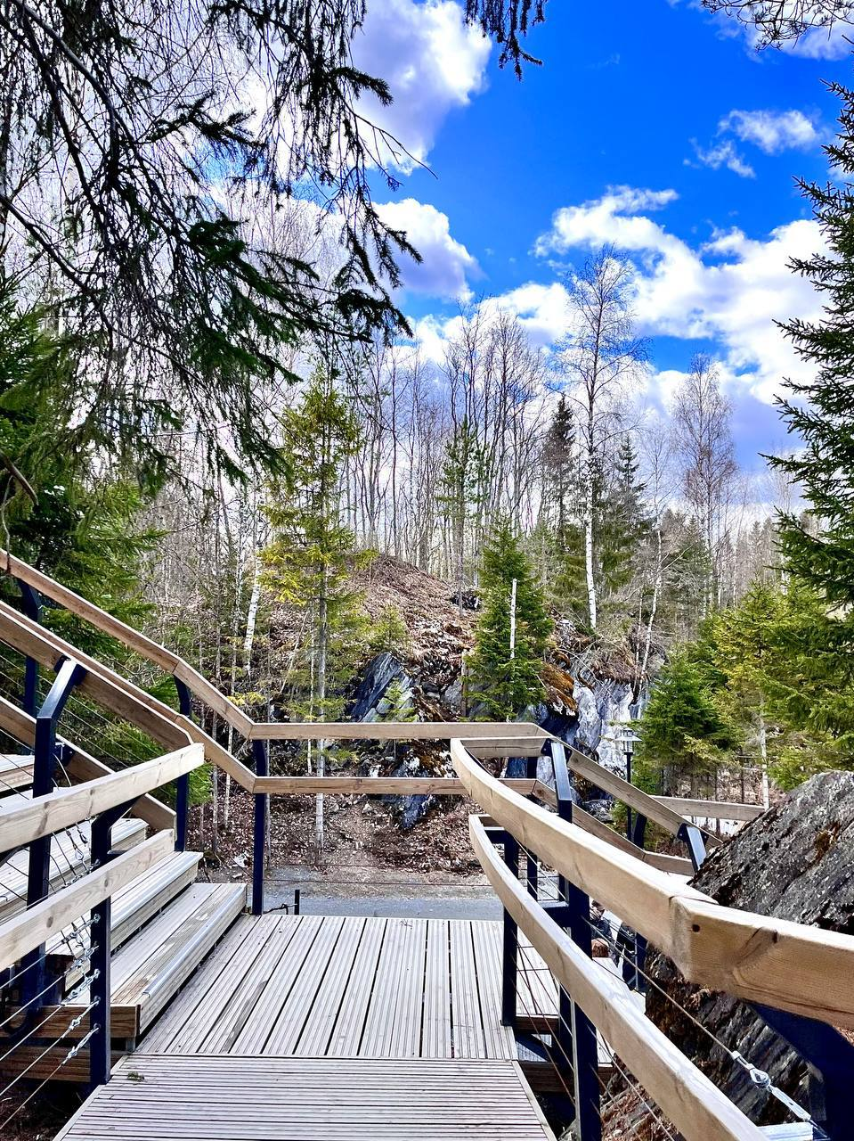
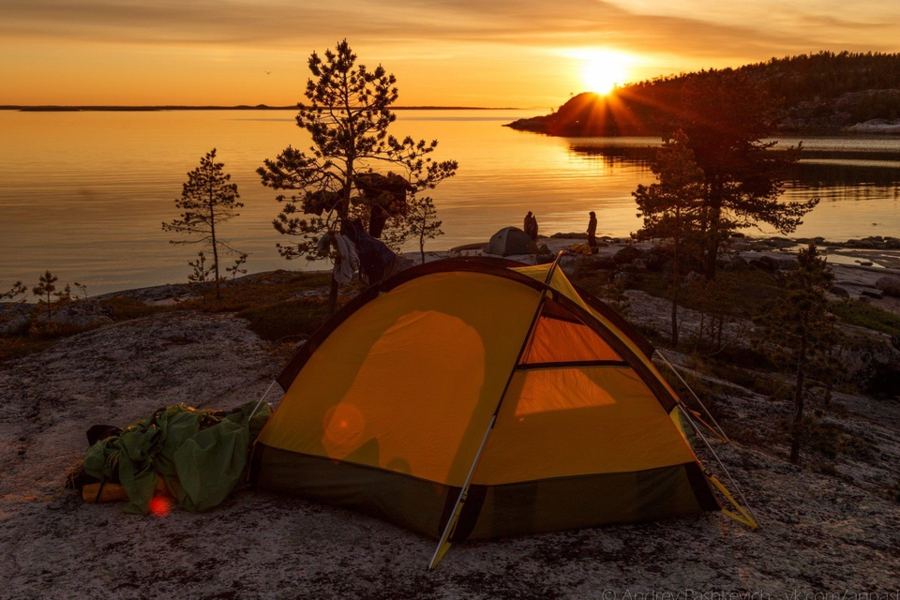
Развитие туризма
07/12
С января по август 2025 года турпоток в Карелию увеличился на 49% по сравнению с тем же периодом 2024 года, а по прогнозам, в 2026 году туристический поток в Карелии вырастет на 10%.
Основные направления туризма:
Активный отдых: пешие походы, маршруты по рекам, лыжные туры
Природный туризм
Культурно – познавательный туризм по главным достопримечательностям Карелии

Slide 8
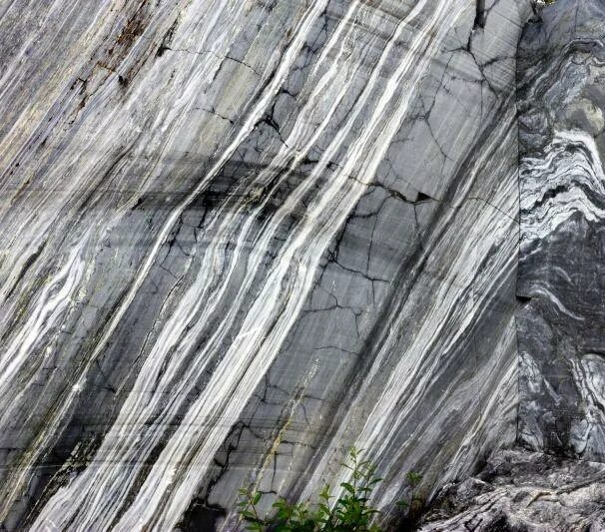
Карельский мрамор
08/12
Карельский мрамор — один из самых известных и ценных видов мрамора в России, который добывают в Карелии. Он отличается разнообразием оттенков, прочностью и долговечностью, что делает его востребованным в архитектуре, скульптуре и интерьере.

Slide 9
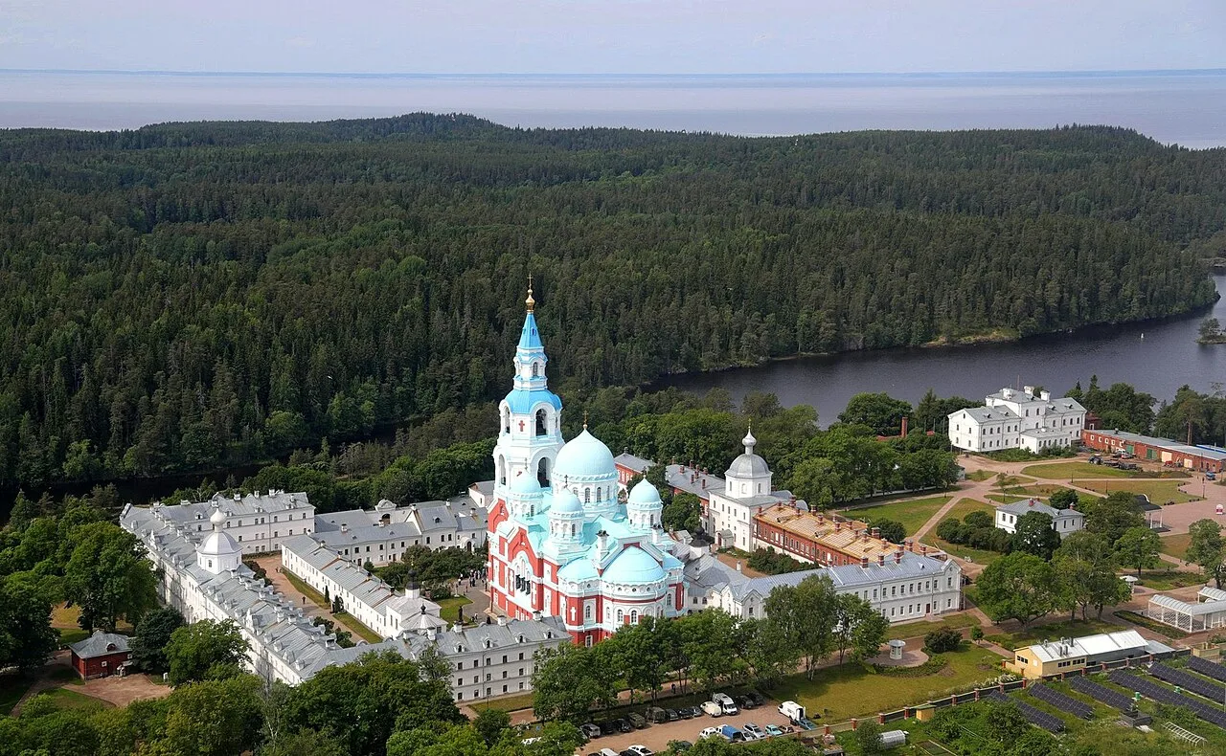
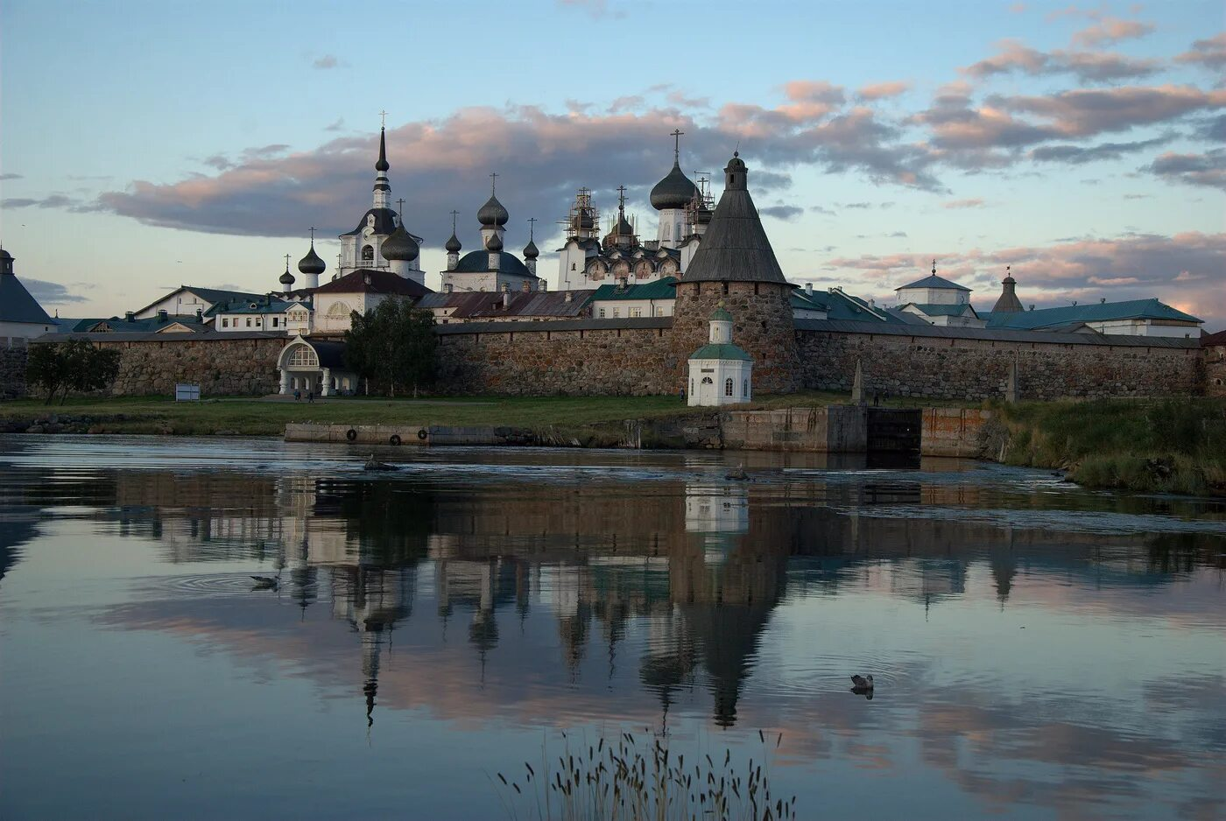
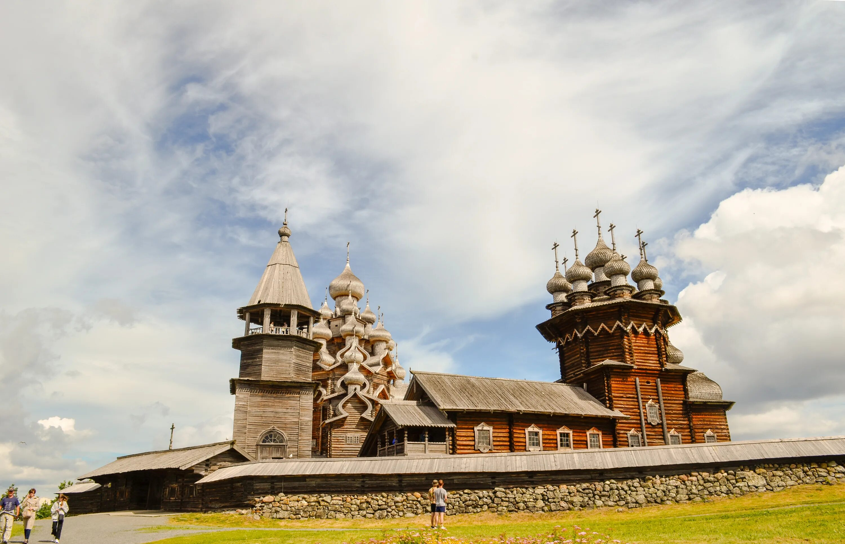
Православный центр
09/12
Кижи — остров в Онежском озере, известный памятниками русского деревянного зодчества; здесь находится музей‑заповедник «Кижи», включённый в Список Всемирного наследия ЮНЕСКО.
Валаам — остров в северной части Ладожского озера (Сортавальский район Карелии), известный Спасо‑Преображенским ставропигиальным мужским монастырём — одним из важнейших духовных центров России.
Соловецкий архипелаг включает шесть крупных и более ста мелких островов. Самый большой — Большой Соловецкий, где находятся посёлок Соловецкий и Спасо‑Преображенский монастырь.

Slide 10
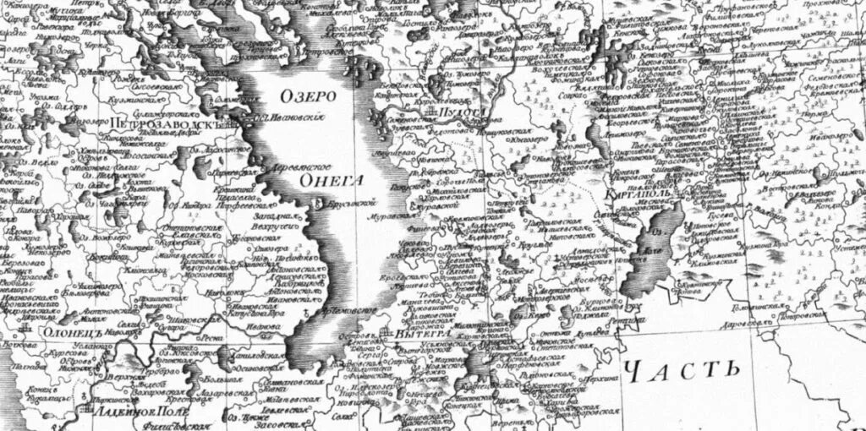
Карелия в Крымской войне
10/12
В период Крымской войны (1853–1856 гг.) Карелия служила стратегическим форпостом России — хотя прямых боёв здесь не было, регион стал частью оборонительного рубежа во время Беломорской кампании 1854–1855 годов, когда англо‑французская эскадра пыталась блокировать северные морские пути. Природные особенности Карелии — леса, озёра и труднопроходимая местность — усиливали защиту северных территорий, а местное население помогало гарнизонам противостоять угрозам.

Slide 11
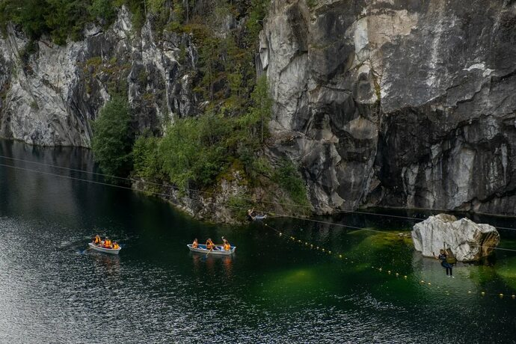
Санкт–Петербург и Карелия
11/12
У Санкт‑Петербурга налажены тесные связи с Карелией. До её главных достопримечательностей (Кижи, Рускеала, Валаам, Кивач) всего 300–400 км. Благодаря развитой автомобильной инфраструктуре, а также железнодорожному и водному транспорту жители Санкт-Петербурга могут часто посещать Карелию: ездить на выходные, в короткие туры или семейные путешествия круглый год: летом — на катерах и машинах, зимой — на снегоходах и автобусах.

Slide 12
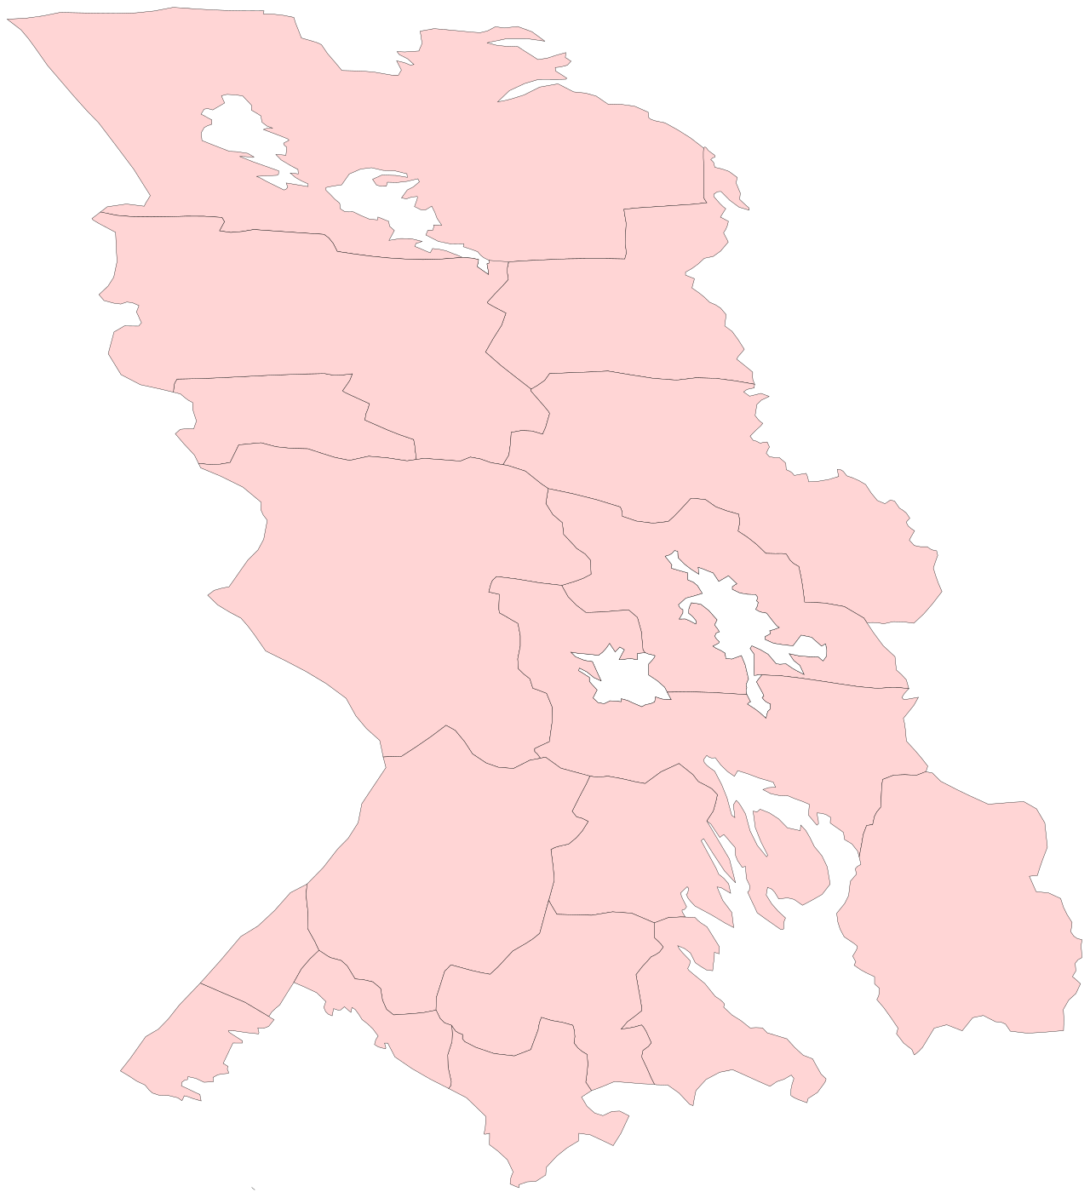
Заключение
12/12
Карелия – удивительное место, в котором соединяется живописная природа, вкусная традиционная еда и разнообразие мест, куда можно отправиться и получить много эмоций! Здесь каждый найдёт занятие по душе: от пеших и водных походов до экскурсий к историческим памятникам и знакомства с культурой коренных народов.
Карелия готова подарить незабываемые впечатления!

